Slide 1
Do đó, mình đã chuẩn bị những món quà nhỏ để gửi đến trường của họ. Các bạn có muốn cùng mình trao những món quà yêu thương ấy không nào?
Chào các bạn, mình vừa xem tin tức thì biết được các bạn học sinh ở vùng cao vẫn còn gặp nhiều khó khăn trong học tập.
Vậy là những món quà nhỏ của mình đã được gửi đến các bạn học sinh vùng cao rồi. Mình cảm ơn các bạn nhé!
Ta cùng thực hiện nhé!

Slide 2
Câu 1: Hãy nêu quy tắc viết hoa tên người, tên địa lý Việt Nam:
Khi viết tên người, tên địa lí Việt Nam, cần viết hoa chữ cái đầu của mỗi tiếng tạo thành tên đó.

Slide 3
Câu 2: Trong các tên riêng dưới đây, tên riêng nào cần viết lại cho đúng?
a) Tên anh hùng:
⬥ Nguyễn Văn Trỗi
⬥ Vừ a Dính
⬥ Võ Thị Sáu
b) Tên địa lý:
⬥ Ba đình
⬥ Đèo Gió
⬥ Pù xai
→ Ba Đình
→ Vừ A Dính
→ Pù Xai

Slide 4
Chính tả
Núi non hùng vĩ

Slide 5
Mục tiêu
Nghe – viết đúng chính tả, viết hoa đúng các tên riêng trong bài Núi non hùng vĩ.
Tìm được các tên riêng trong đoạn thơ.
Giải được câu đố và viết đúng tên các nhân vật lịch sử.

Slide 6
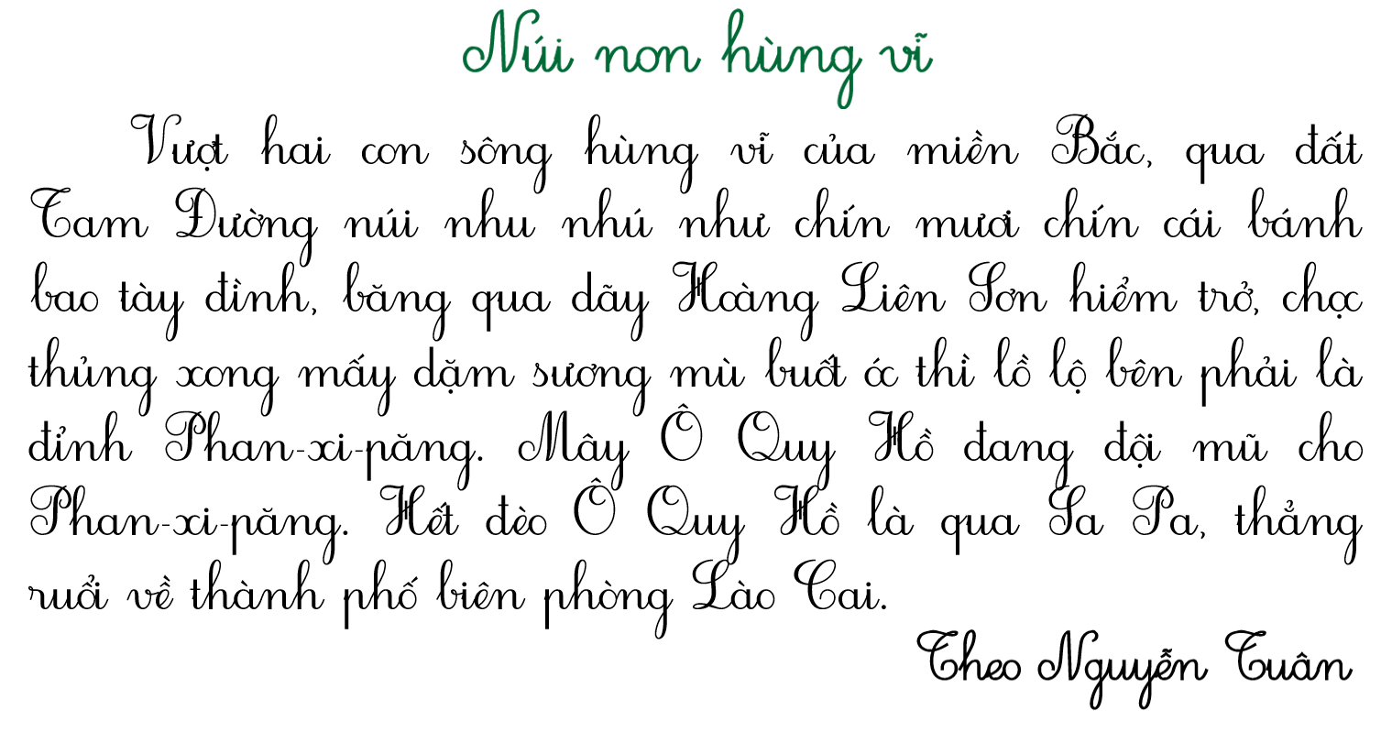

Slide 7
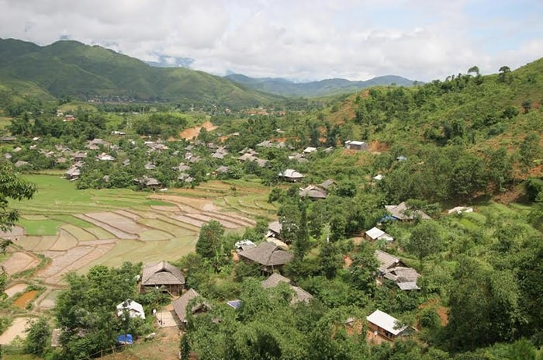
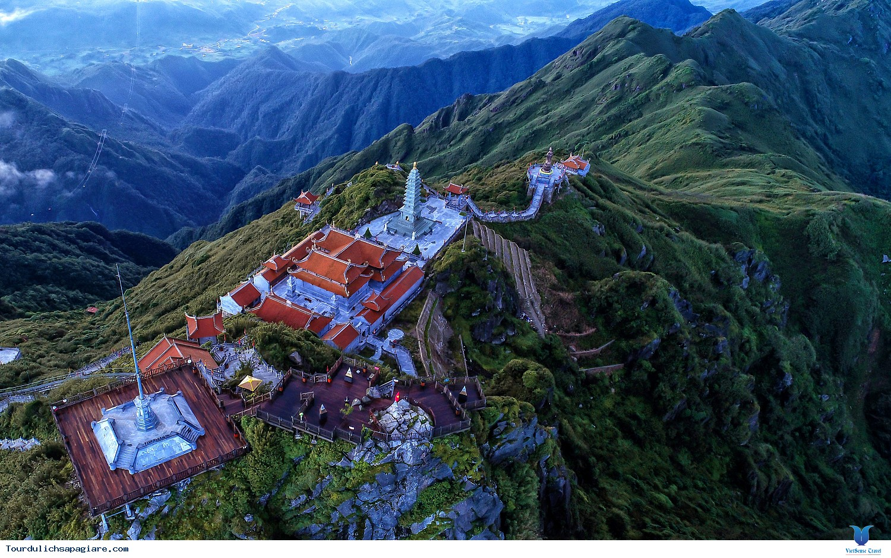
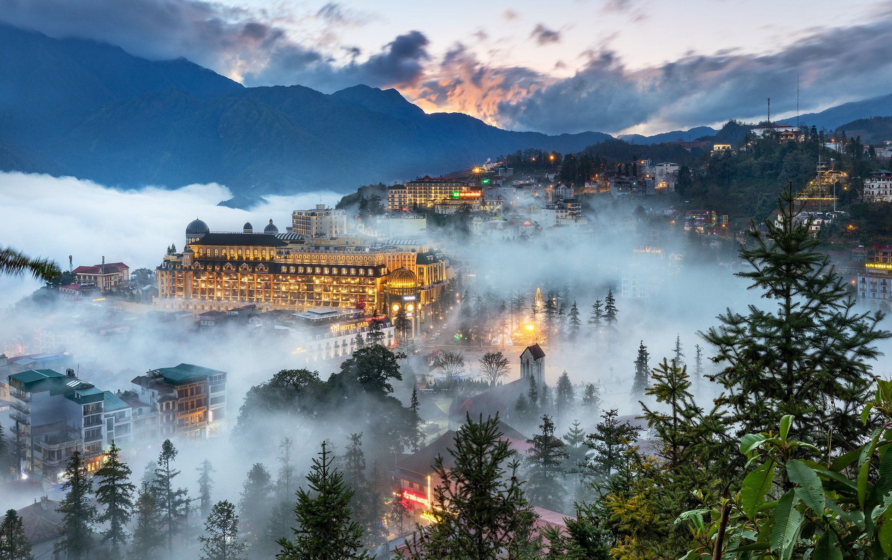
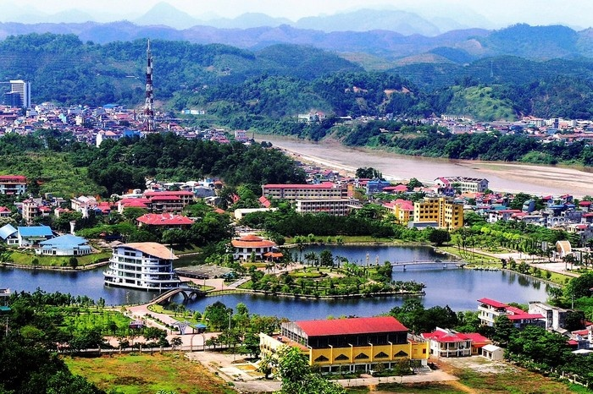
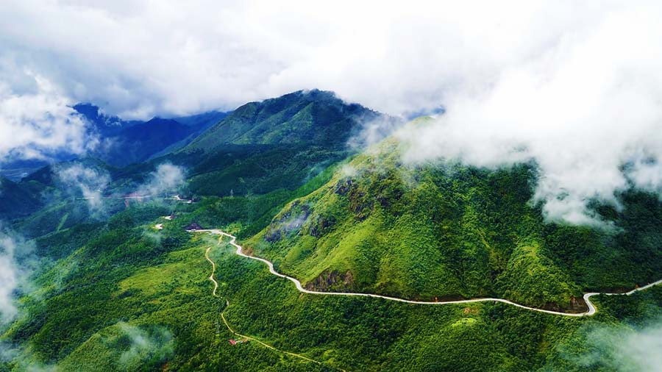
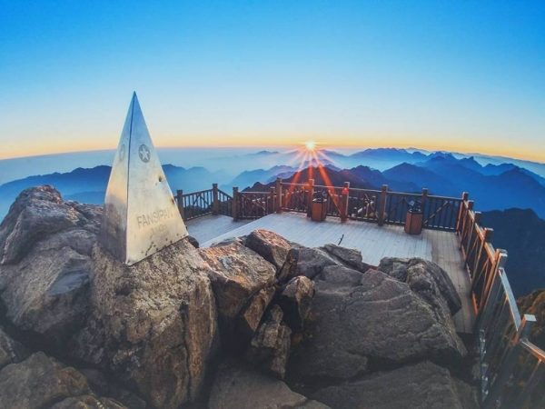
Trong bài, tác giả đã kể tên những địa danh, địa điểm nào?
Đất Tam Đường
Dãy Hoàng Liên Sơn
Đèo Ô Quy Hồ
Đỉnh Phan-xi-păng
Sa Pa
Thành phố Lào Cai
Đất Tam Đường
Dãy Hoàng Liên Sơn
Sa Pa
Thành phố Lào Cai
Đèo Ô Quy Hồ
Đỉnh Phan-xi-păng

Slide 8
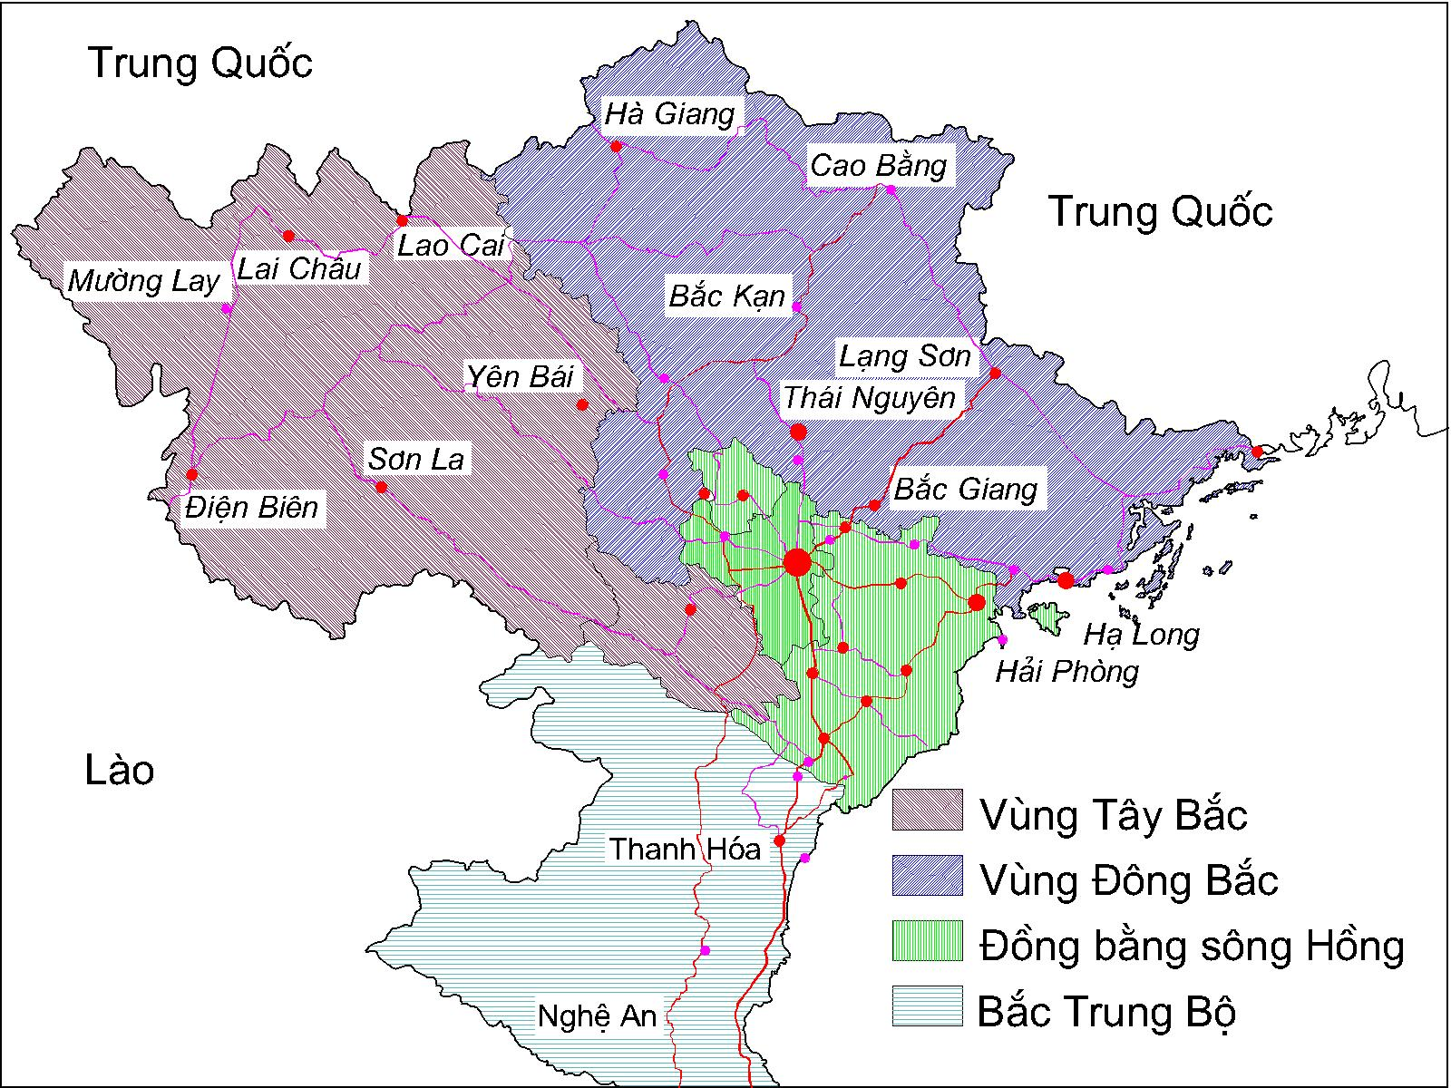
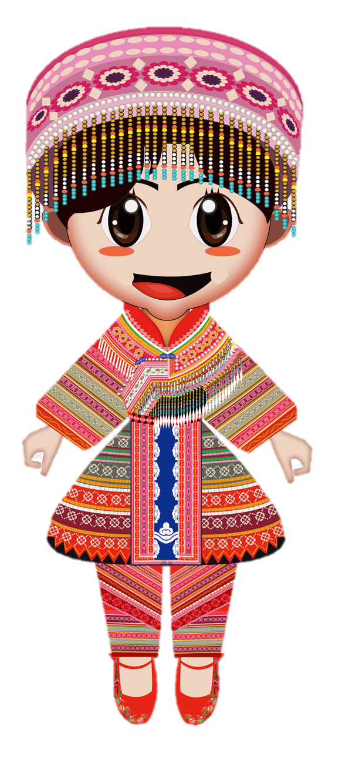
Đoạn văn đã miêu tả vùng đất nào?
Đoạn văn đã miêu tả vùng biên cương Tây Bắc của Tổ quốc ta, nơi giáp giữa nước ta và Trung Quốc.

Slide 9
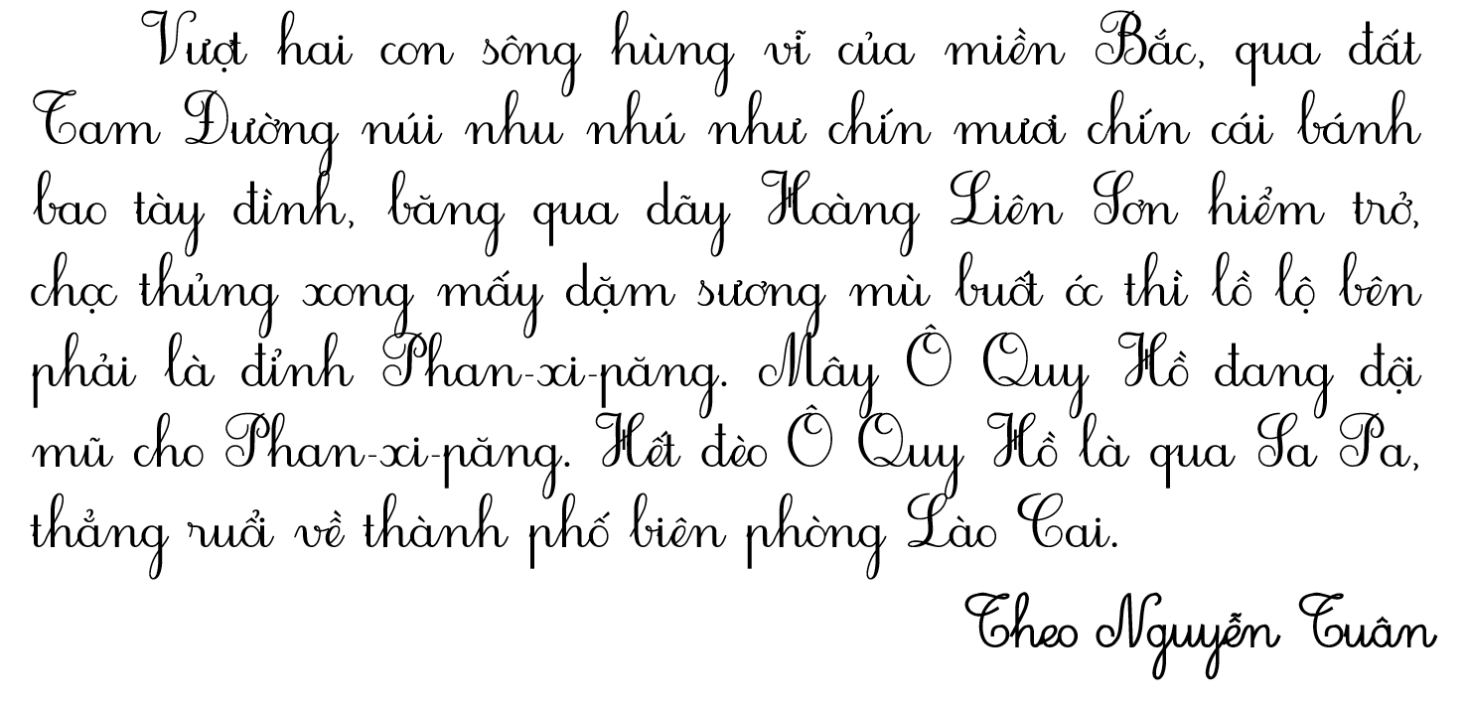
Đọc thầm đoạn văn, tìm những từ dễ viết sai chính tả ?

Slide 10
Luyện viết từ khó
Tam Đường
tày đình
Hoàng Liên Sơn
hiểm trở
chọc thủng
buốt óc
Phan-xi-păng
Ô Quy Hồ
Sa Pa
Lào Cai

Slide 11
Nghe viết

Slide 12
Lưu ý
Ngồi viết đúng tư thế, trình bày cẩn thận.
Viết hoa chữ cái đầu câu, tên riêng có trong bài.
Ghi dấu thanh đúng vị trí.
Đọc lại bài, kiểm tra lỗi chính tả.

Slide 13
Luyện tập

Slide 14
Bài 2: Tìm các tên riêng trong đoạn thơ sau:
Tại đây, các con
Tại đất Tây Nguyên ông bà mình này
Nơi mẹ đã đẻ ra ta và cắt rốn ta bằng cây nứa
Chỗ tuổi nhỏ ta nằm nước bò qua bụng đỏ
Và gió cao nguyên thổi nhột lỗ tai non.
Chính nơi đây các con
Xưa Đăm Săn, Y Sun, ông nội ta và lũ làng
Đã rèn dao và mài gươm dưới trăng trong suốt
Trong rừng già Mơ-nông, mặt trời không xuống đất
Vẫn thanh đoản kiếm xưa Đăm Săn đuổi giặc
Nơ Trang Lơng, A-ma Dơ-hao, cha ta và lũ làng mài gấp
Hai mươi năm cạn nước sông Ba.
Tên người, tên dân tộc | Tên địa lý
Đăm Săn,
Y Sun,
Tây Nguyên,
(sông) Ba.
Mơ-nông,
Nơ Trang Lơng,
A-ma Dơ-hao.
Theo PRÊ KI MA LA MÁC

Slide 15
Bài 3: Giải câu đố và viết đúng tên các nhân vật lịch sử trong câu đố sau:
Ai từng đóng cọc trên sông
Đánh tan thuyền giặc, nhuộm hồng sóng xanh?
Vua nào thần tốc quân hành
Mùa xuân đại phá quân Thanh tơi bời?
Vua nào tập trận mùa chơi
Cờ lau phất trận một thời ấu thơ?
Vua nào thảo Chiếu dời đô?
Vua nào chủ xướng Hội thơ Tao Đàn?
Theo TRẦN LIÊN NGUYỄN

Slide 16
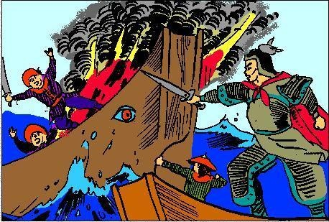
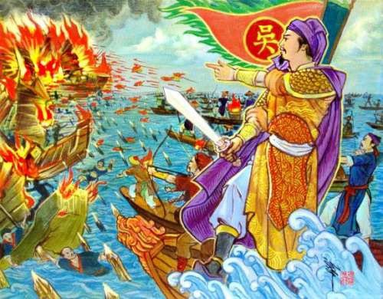
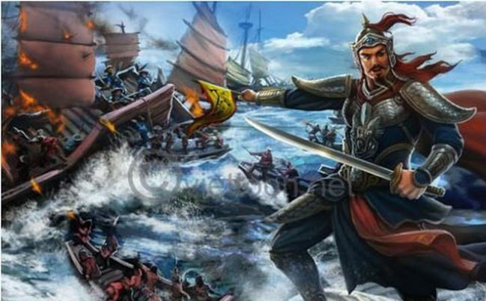
Bài 3: Giải câu đố và viết đúng tên các nhân vật lịch sử trong câu đố sau:
Ai từng đóng cọc trên sông
Đánh tan thuyền giặc, nhuộm hồng sóng xanh?
Ngô Quyền, Lê Hoàn, Trần Hưng Đạo.
Ngô Quyền đánh quân Nam Hán (năm 938)
Lê Hoàn đánh quân Tống (năm 981)
Trần Hưng Đạo đánh quân Nguyên
(năm 1288)

Slide 17
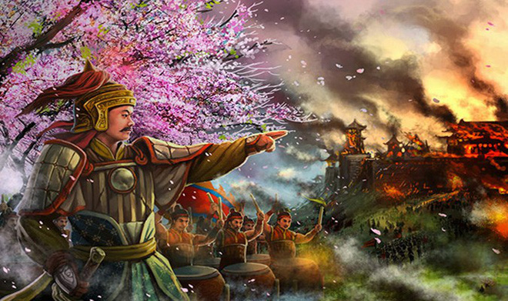
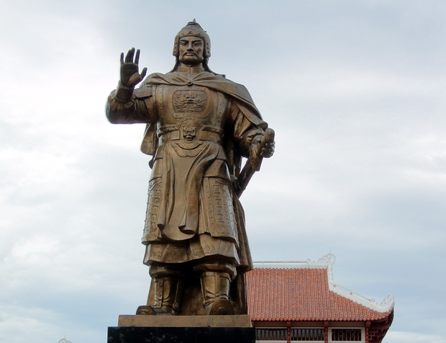
Bài 3: Giải câu đố và viết đúng tên các nhân vật lịch sử trong câu đố sau:
Vua nào thần tốc quân hành
Mùa xuân đại phá quân Thanh tơi bời?
Vua Quang Trung (Nguyễn Huệ).

Slide 18
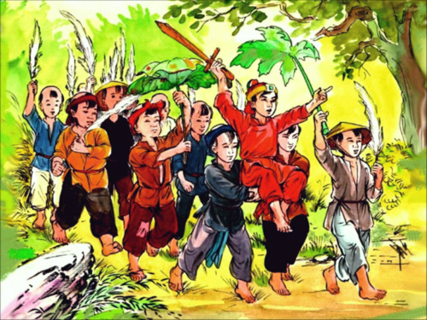
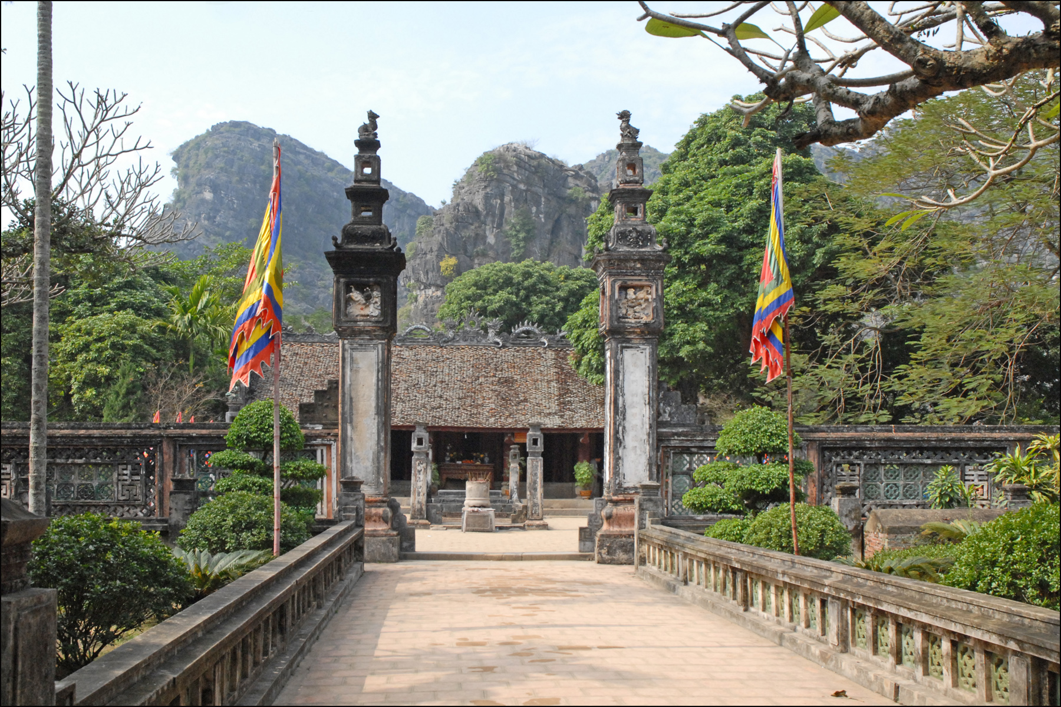
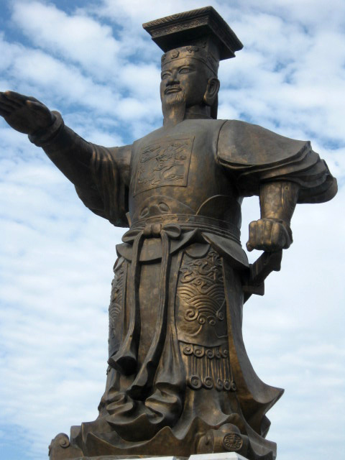
Bài 3: Giải câu đố và viết đúng tên các nhân vật lịch sử trong câu đố sau:
Vua nào tập trận mùa chơi
Cờ lau phất trận một thời ấu thơ?
Vua Đinh Tiên Hoàng (Đinh Bộ Lĩnh).
Vua Đinh Tiên Hoàng (Đinh Bộ Lĩnh)
Đền thờ vua Đinh Tiên Hoàng ở Hoa Lư – tỉnh Ninh Bình

Slide 19
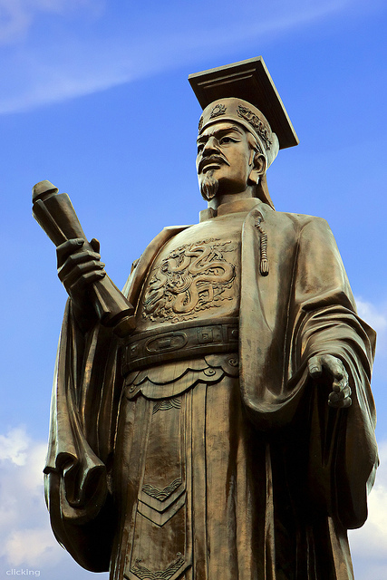
Bài 3: Giải câu đố và viết đúng tên các nhân vật lịch sử trong câu đố sau:
Vua nào thảo Chiếu dời đô?
Vua Lý Thái Tổ (Lý Công Uẩn).

Slide 20
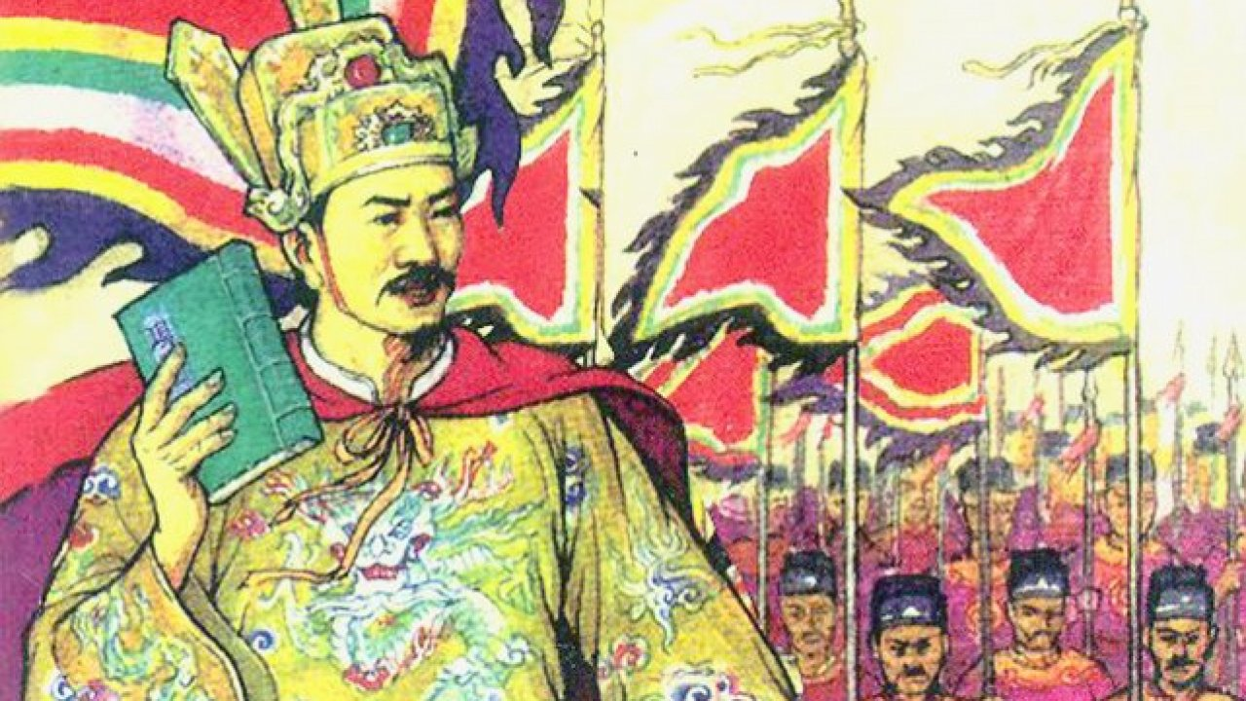
Bài 3: Giải câu đố và viết đúng tên các nhân vật lịch sử trong câu đố sau:
Vua nào chủ xướng Hội thơ Tao Đàn?
Vua Lê Thánh Tông (Lê Tư Thành).

Slide 21
Đánh giá mục tiêu
Nghe – viết đúng chính tả, viết hoa đúng các tên riêng trong bài Núi non hùng vĩ.
Tìm được các tên riêng trong đoạn thơ.
Giải được câu đố và viết đúng tên các nhân vật lịch sử.

Slide 22
Dặn dò
- Chuẩn bị bài chính tả tuần 25.
Chào tạm biệt các em!
- Giữ gìn và bảo vệ cảnh đẹp ở vùng núi cao Tây Bắc.

